Slide 1
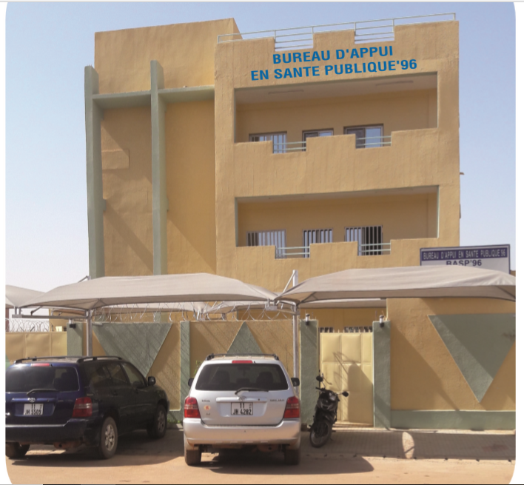
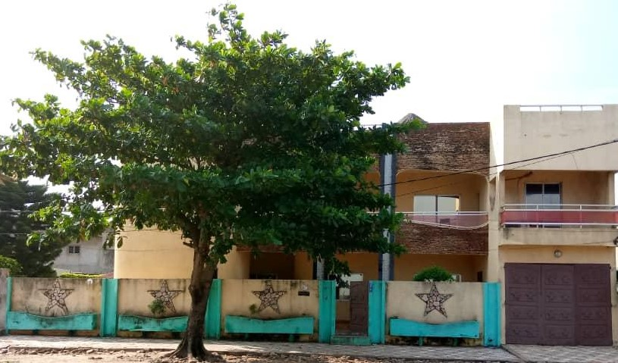


PRÉSENTATION DU BASP’96
par Dr Joseph Dossou CATRAYE

Slide 2
INTRODUCTION
BASP’96 (Bureau d’Appui en Santé Publique’96 (BASP’96): une société à responsabilité limitée enregistrée au Bénin (siège social en 1996)
Créée en Juillet 1996 par des compétences africaines, composée de divers spécialistes, intervenant dans le secteur de la santé
Dispose d’une équipe pluridisciplinaire d’experts, ayant une vaste expérience des réalités de terrain en Afrique sub-saharienne.
Vise le développement des systèmes de santé pour le bien être des communautés dans le cadre de la coopération sous régionale, régionale et internationale avec échange d'expériences et de technologies.

Slide 3
INTRODUCTION
Politique: utilisation au maximum des compétences africaines, constitué un répertoire de personnes ressources moulées aux réalités du terrain en Afrique Sub-saharienne
Une succursale ouverte au Burkina Faso
Création en 2014 de BASP’96 BURKINA et ouverture en 2018 d’une succursale en Côte d’Ivoire.
Dirigé par un Conseil d’Administration avec des Gérants dans chaque pays où il est créé.

Slide 4
DOMAINES DE COMPÉTENCES
De nombreuses références en matière de gestion/évaluation de projet et programmes, de consultation en Santé Publique et en matière de formation.
Riche expérience au Burkina, au Bénin, en Côte d’Ivoire, ainsi que dans nombreux d’autres pays de la sous-région.
Une connaissance approfondie de ces pays et des défis sanitaires auxquels les populations sont confrontées.

Slide 5
DOMAINES DE COMPÉTENCES
Gestion de projet - planification stratégique -suivi-évaluation
Réformes des systèmes de santé
Conception, mise en œuvre et évaluation de projets et programmes de santé
Évaluation de programme de lutte contre le Paludisme.
Organisation et mise en place de Système informatisé d’Information et de Gestion sanitaire.
Définitions des stratégies et plan de développement sanitaires,
Vérification et contrôle de la mise en œuvre du FBR dans le système de santé

Slide 6
DOMAINES DE COMPÉTENCES
Consultance dans le domaine de la santé
Le système d’information sanitaire et surveillance des maladies
Santé sexuelle et de la reproduction
Nutrition et Maladies nutritionnelles
Santé Communautaire

Slide 7
DOMAINES DE COMPÉTENCES
Consultance dans le domaine de la santé
Prise en charge des maladies infectieuses (VIH, IST, infections opportunistes)
Surveillance communautaire et biologique du VIH/ sida
Santé et Environnement

Slide 8
DOMAINES DE COMPÉTENCES
Formation et renforcement des compétences
Formation en Épidémiologie
Formation en FBR
Formation en Gestion des données épidémiologiques et Statistiques sanitaires,
Formation à l’Utilisation pratique de l’outil informatique pour la Santé publique y compris la surveillance épidémiologique.
Formation en Organisation et Gestion des services de santé
Formation en Management des programmes, des projets et/ou des services.

Slide 9
DOMAINES DE COMPÉTENCES
Réalisation d’enquêtes
Principaux projets et missions réalisés:
Services de conseil pour la réalisation d’une étude CAP dans le cadre du PRSR en Afrique de l’Ouest, consortium Health Focus et BASP’96, Etude commanditée par OOAS, 07 – 15 juin 2019 et 01 - 10 Juillet 2019
Formation enquêteurs, superviseurs sur le terrain (Enquête CAP /OOAS)

Slide 10
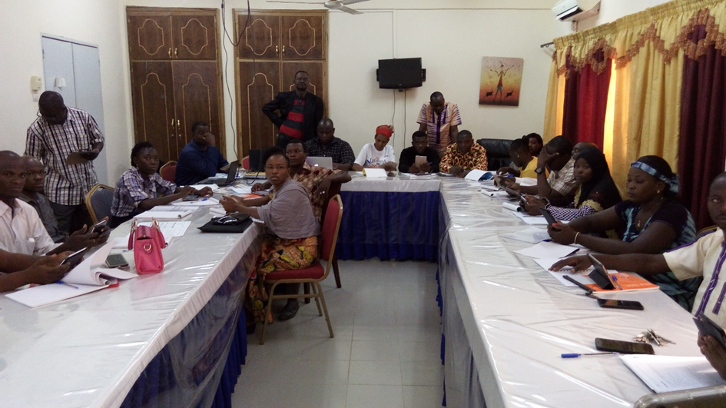
DOMAINES DE COMPÉTENCES
Réalisation d’enquêtes
Principaux projets et missions réalisés:
Formation enquêteurs, superviseurs sur le terrain (Enquête CAP /OOAS)

Slide 11
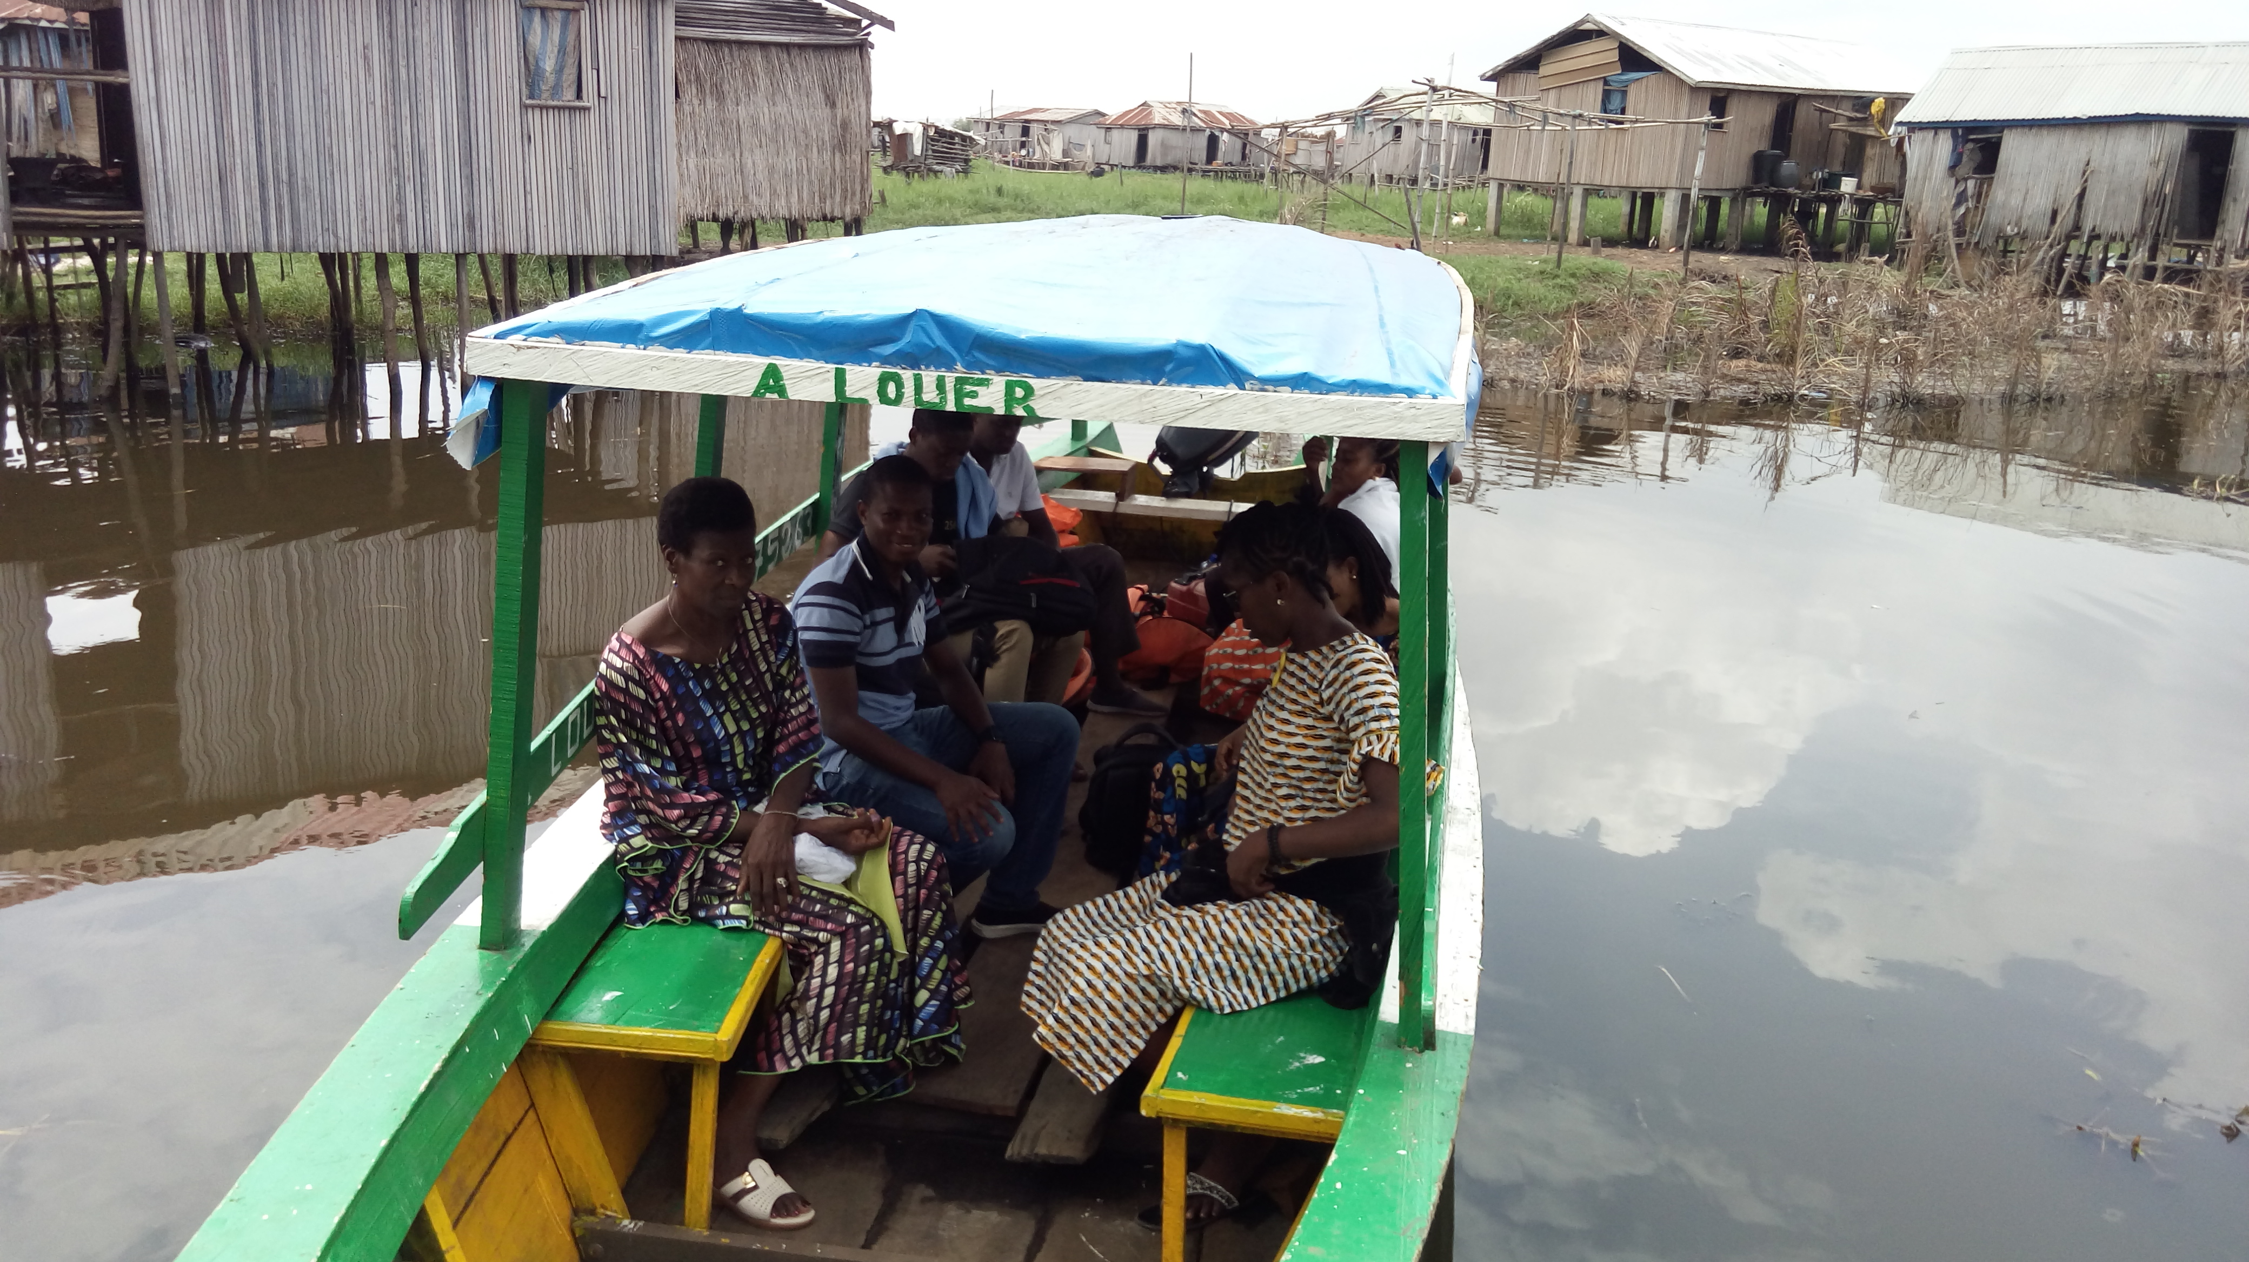
DOMAINES DE COMPÉTENCES
Réalisation d’enquêtes
Principaux projets et missions réalisés:
Etude de faisabilité pour la construction d’une maison de santé dans la cité lacustre de Ganvié (Bénin), Consortium BASP’96/ECO-CITY BENIN: février – avril 2019.
Enquête ménage en zone lacustre

Slide 12
DOMAINES DE COMPÉTENCES
Réalisation d’enquêtes
Principaux projets et missions réalisés:
Étude de base dans les districts de la phase 2 de mise en place du financement basé sur la performance dans le secteur santé en Côte d’Ivoire Consortium BASP’96 /AG CONSULTING. Juin –septembre 2017.
Etude bio comportementale du VIH Sida en milieu carcéral au Burkina Faso.Etude commanditée par le SP/CNLS-IST. Mai – Juillet 2017

Slide 13
DOMAINES DE COMPÉTENCES
Réalisation d’enquêtes
Principaux projets et missions réalisés:
Evaluation du Projet Agir pour la Planification Familiale, AgirPF Burkina Faso, USAID, EngenderHealth (Consortium BASP’96/Centre pour la Promotion des Droits de l’Homme et du Développement en en Afrique(CPHDA)) Juin – Juillet 2017
Agence de Contractualisation et de Vérification (ACV) dans le cadre de la mise en œuvre du Financement Basé Septembre 2014- Août 2016
Etude de la faisabilité d’une contractualisation de la prise en charge des patients entre les établissements de soins publics et privés au Burkina Faso 02 février - 18 Avril 2016.

Slide 14
DOMAINES DE COMPÉTENCES
Réalisation d’enquêtes
Principaux projets et missions réalisés:
Etude sur la transmission résiduelle du VIH de la mère à l’enfant au Burkina Faso : Evaluer le risque résiduel actuel de transmission du VIH de la mère à l’enfant au Burkina Faso Octobre 2014 – mars 2016
Etude sur la définition d’un modèle économique de partenariat permettant d’assurer un accès durable à des services de santé sexuelle et reproductive, Selembao et Kingabwa à Kinshasa, Médecin du Monde Médecins du Monde - F | R.D.C. 4 avril – 12 juillet 2015.

Slide 15
DOMAINES DE COMPÉTENCES
Réalisation d’enquêtes
Principaux projets et missions réalisés:
Elaboration du rapport d’achèvement Projet d’Appui à la Réhabilitation du Secteur de la Santé (PARSS) du Ministère de la Santé de la RDC Décembre 2014 – Février 2015

Slide 16
PARTENAIRES CLÉS
Collabore avec des partenaires intervenant pour le bien-être des populations africaines.
Expertise développée en collaboration avec ces partenaires est un atout majeur.
Burkina Faso
Ministère de la santé
ONUSIDA
SP/CNLS
Programme d’Appui au Développement Sanitaire (PADS)
Direction Générale des Etudes et des Statistiques Sectorielles / Programme d’Appui à la Politique Sectorielle Santé

Slide 17
PARTENAIRES CLÉS
Burkina Faso
Organisation Mondiale de la Santé-Bureau régional de l’Afrique (OMS/AFRO)
Centre de Coopération Internationale en Santé et Développement (CCISD, Québec-CANADA.)
FamilyHealth International (FHI)
AgirPF Burkina Faso / EngenderHealth/USAID
Institutions / partenaires au développement du secteur de la santé des différents pays de la sous-région (HKI/Niger et Burkina Faso, ACTIONAID/Ghana, Coopération néerlandaise, Danoise, Belge/ Burkina, Union Européenne, Union Monétaire et Économique Ouest Africaine, PA-PMLS, SP-CNLS, DSF)

Slide 18
PARTENAIRES CLÉS
Bénin
Ministère de la Santé du Bénin.
Programme santé de Lutte contre le Sida du Bénin (PSLS)
Agence Béninoise de Marketing Social (ABMS)/ Population Services International (PSI)
Bureau d’Etudes et de Soutien aux nouvelles Technologies en Santé et Développement (BEST-SD)
ONG- SINA HEALTH
Unicef et l’Agence Nationale de Vaccination et des Soins de santé primaires (ANV-SSP) au Bénin

Slide 19
PARTENAIRES CLÉS
Bénin
Programme d’Appui au Développement Sanitaire (PADS)
Plan International Bénin
USAID (Corridor)
CNLS-TP
Fondation Claudine TALON

Slide 20
PARTENAIRES CLÉS
Partenaires des autres localités
E4D / USAID
FHI360 / USAID
ONUSIDA/UNAIDS,
Ministère de la santé et de l’hygiène publique de la Côte d’Ivoire/BM
Le Médecin du Monde France RDC.

Slide 21
PARTENAIRES CLÉS
Partenaires des autres localités
Ministère de la Santé RDC
Le Projet Norvégien d’Amélioration de la Performance du Secteur de la Santébasée sur le financement et le projet d’Amélioration de la Performance du secteur de la santé et de la lutte contre le VIH/Sida (APSSLS) à Djibouti (FBR)
Le Centre de Coopération Internationale en Santé et Développement (CCISD, Inc.)

Slide 22
TRAVAUX AVEC E4D
Atelier de formation sur « La gestion des Sites Web et communications via les réseaux sociaux » Accra / Ghana du 13 au 21 février 2019
Rencontre des leaders à Accra/Ghana en janvier 2019
Atelier de formation sur « L’Evaluation de la Performance »OUAGA du 04 au 10 Juillet 2018
Réalisation de l’évaluation du Projet Agir pour la Planification Familiale, AgirPF Burkina Faso, USAID, Engender Health (Consortium BASP’96/Centre pour la Promotion des Droits de l’Homme et du Développement en en Afrique(CPHDA)) Juin – Juillet 2017

Slide 23
TRAVAUX AVEC E4D
Formation sur l’évaluation d’impact en santé, organisée par l’USAID, Capacity Building Advisor-West Africa, Evidence for Development Project (E4D), 18-25 avril 2017 à Ouagadougou
Formation sur l’arbre de décision, du 6-8 septembre 2016
Formation de l’équipe BASP’96 sur la communication dans le cadre du développement des capacités au Burkina Faso, 27 juillet 2016
Atelier de formation pour le renforcement des capacités en Administration et Finance à Lomé au Togo, du 25 au 29 avril 2016

Slide 24
INTERET DE TRAVAILLER AVEC BASP’96
BASP’96 EST PRESENT DANS TROIS PAYS DE L’AFRIQUE DE L’OUEST: BENIN, BURKINA FASO, CÔTE D’IVOIRE
BASP’96 DISPOSE D’UNE IMPORTANTE BASE DE DONNÉES DE CONSULTANTS pour avoir géré le Projet DAT-ONUSIDA pendant 10 ans
BASP’96 dispose d’une comptabilité informatisée aux normes SYSCOA et s’adapte aussi aux systèmes de gestion des partenaires
BASP’96 a ses capacités renforcées par E4D et est apte a fournir l’Assistance technique requise par différents partenaires

Slide 25
MERCI POUR VOTRE ATTENTION!!!

